Slide 1

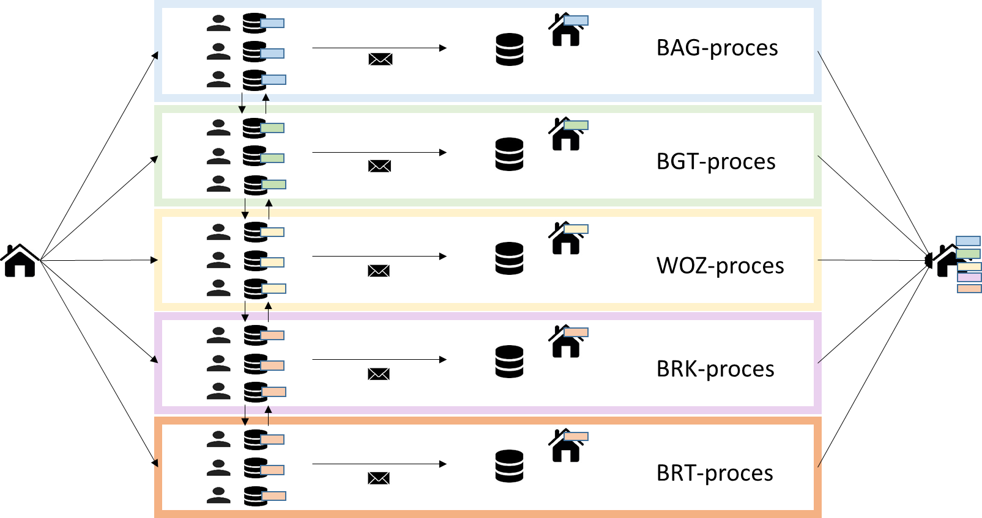
Waar komen we vandaan: Ketenproces staat centraal
Kwaliteit
Actualiteit
Ontstaan, vervallen
Semantiek
Onderlinge afstemming onvoldoende en complex

Slide 2
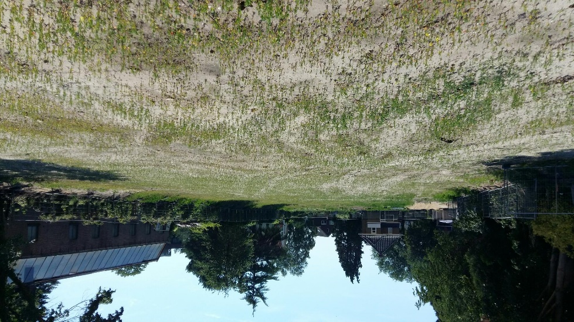
Wat gebeurt er in de praktijk?

Slide 3
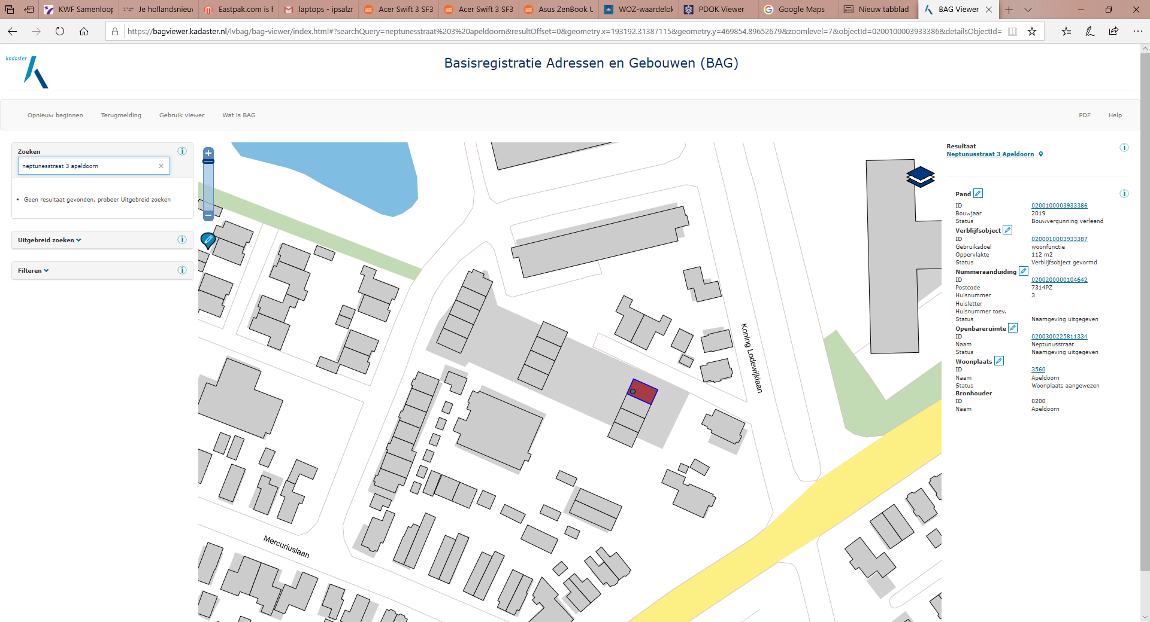
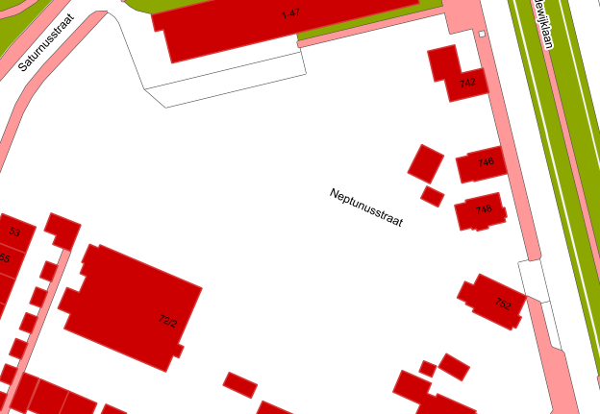
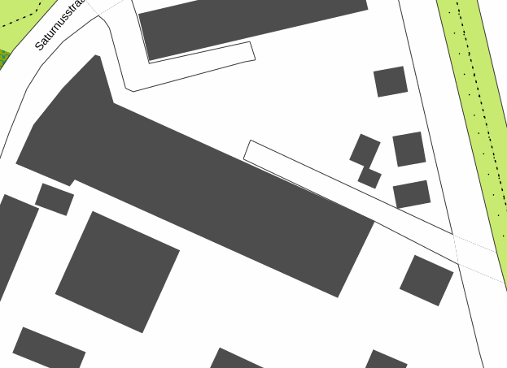
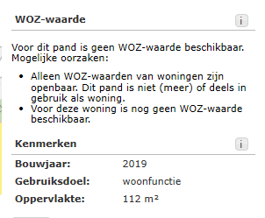
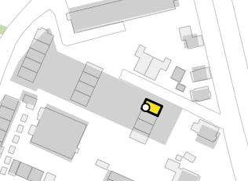
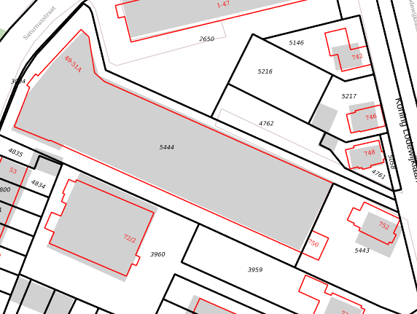

Het beeld in de basisregistraties
Neptunusstraat, Apeldoorn, 22 juni 2019
BGT
BAG
BRT
WOZ
KK

Slide 4

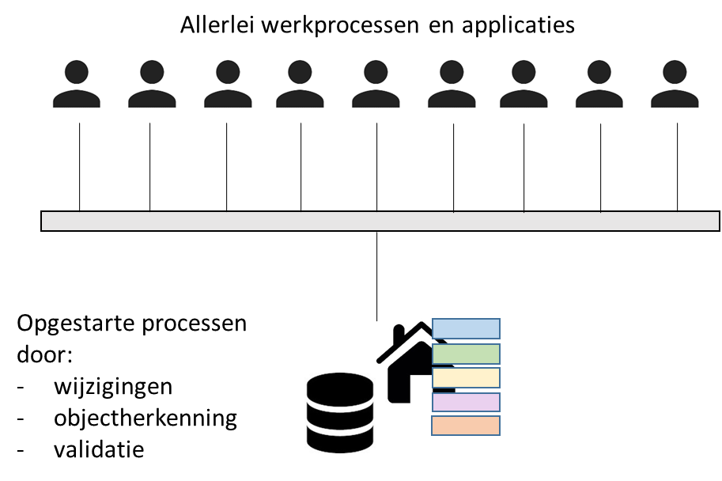
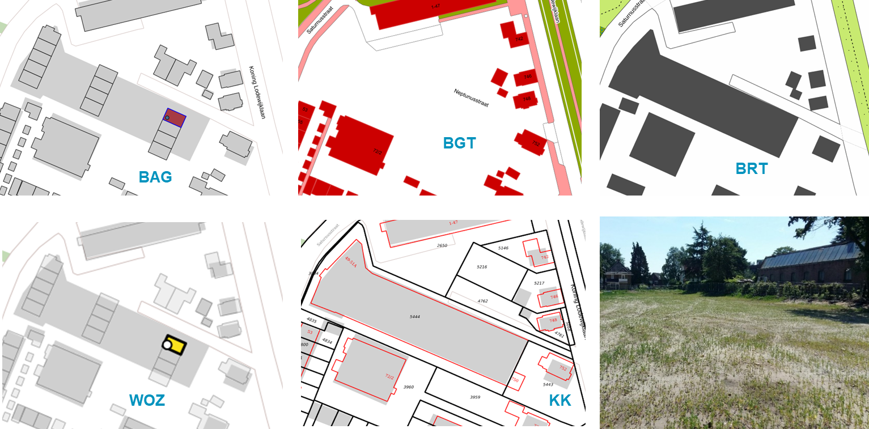
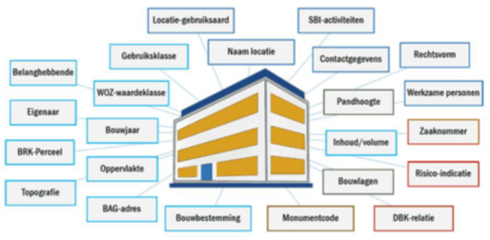
Elk ketenproces registreert gebouwinformatie in een aparte registratie
Iedereen werkt aan hetzelfde gebouw

Slide 5
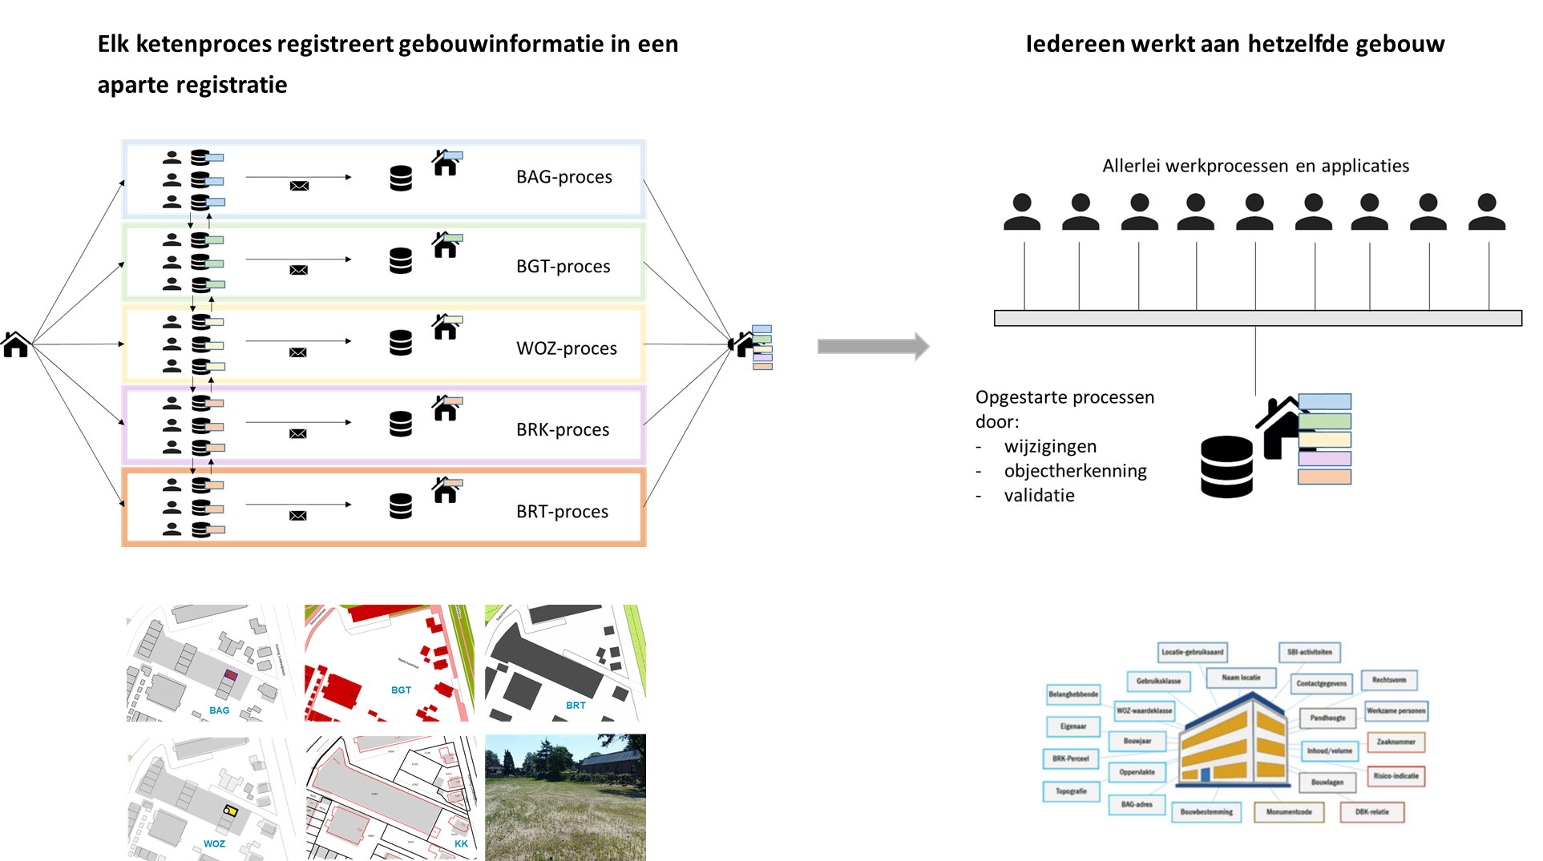
Wat is er aan de hand!?
Registratie centraal
Vaste ketenprocessen
Rondpompen van gegevens (berichtenverkeer)
Inwinning per ketenproces (registratie)
Presentatie per registratie
Losstaande registraties met (beperkte) koppelingen
2D
Gegevensobject centraal
Ontkoppeling gegevens-objecten en processen
Bewerken en bevragen bij de bron
Integrale inwinning voor een gegevensobject of groep van gegevensobjecten
Geïntegreerd tonen per gegevensobject, thema, etc.
Samenhangend gegevenslandschap
3D

Slide 6
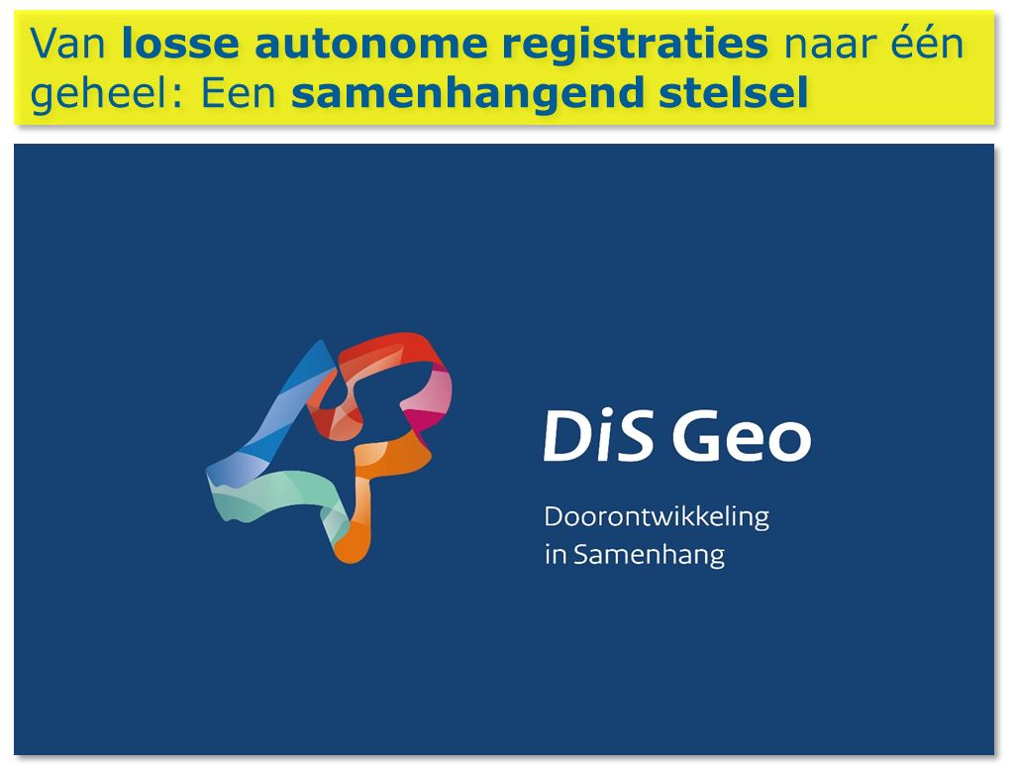

Slide 7
Maar wat wil de gebruiker?

Slide 8
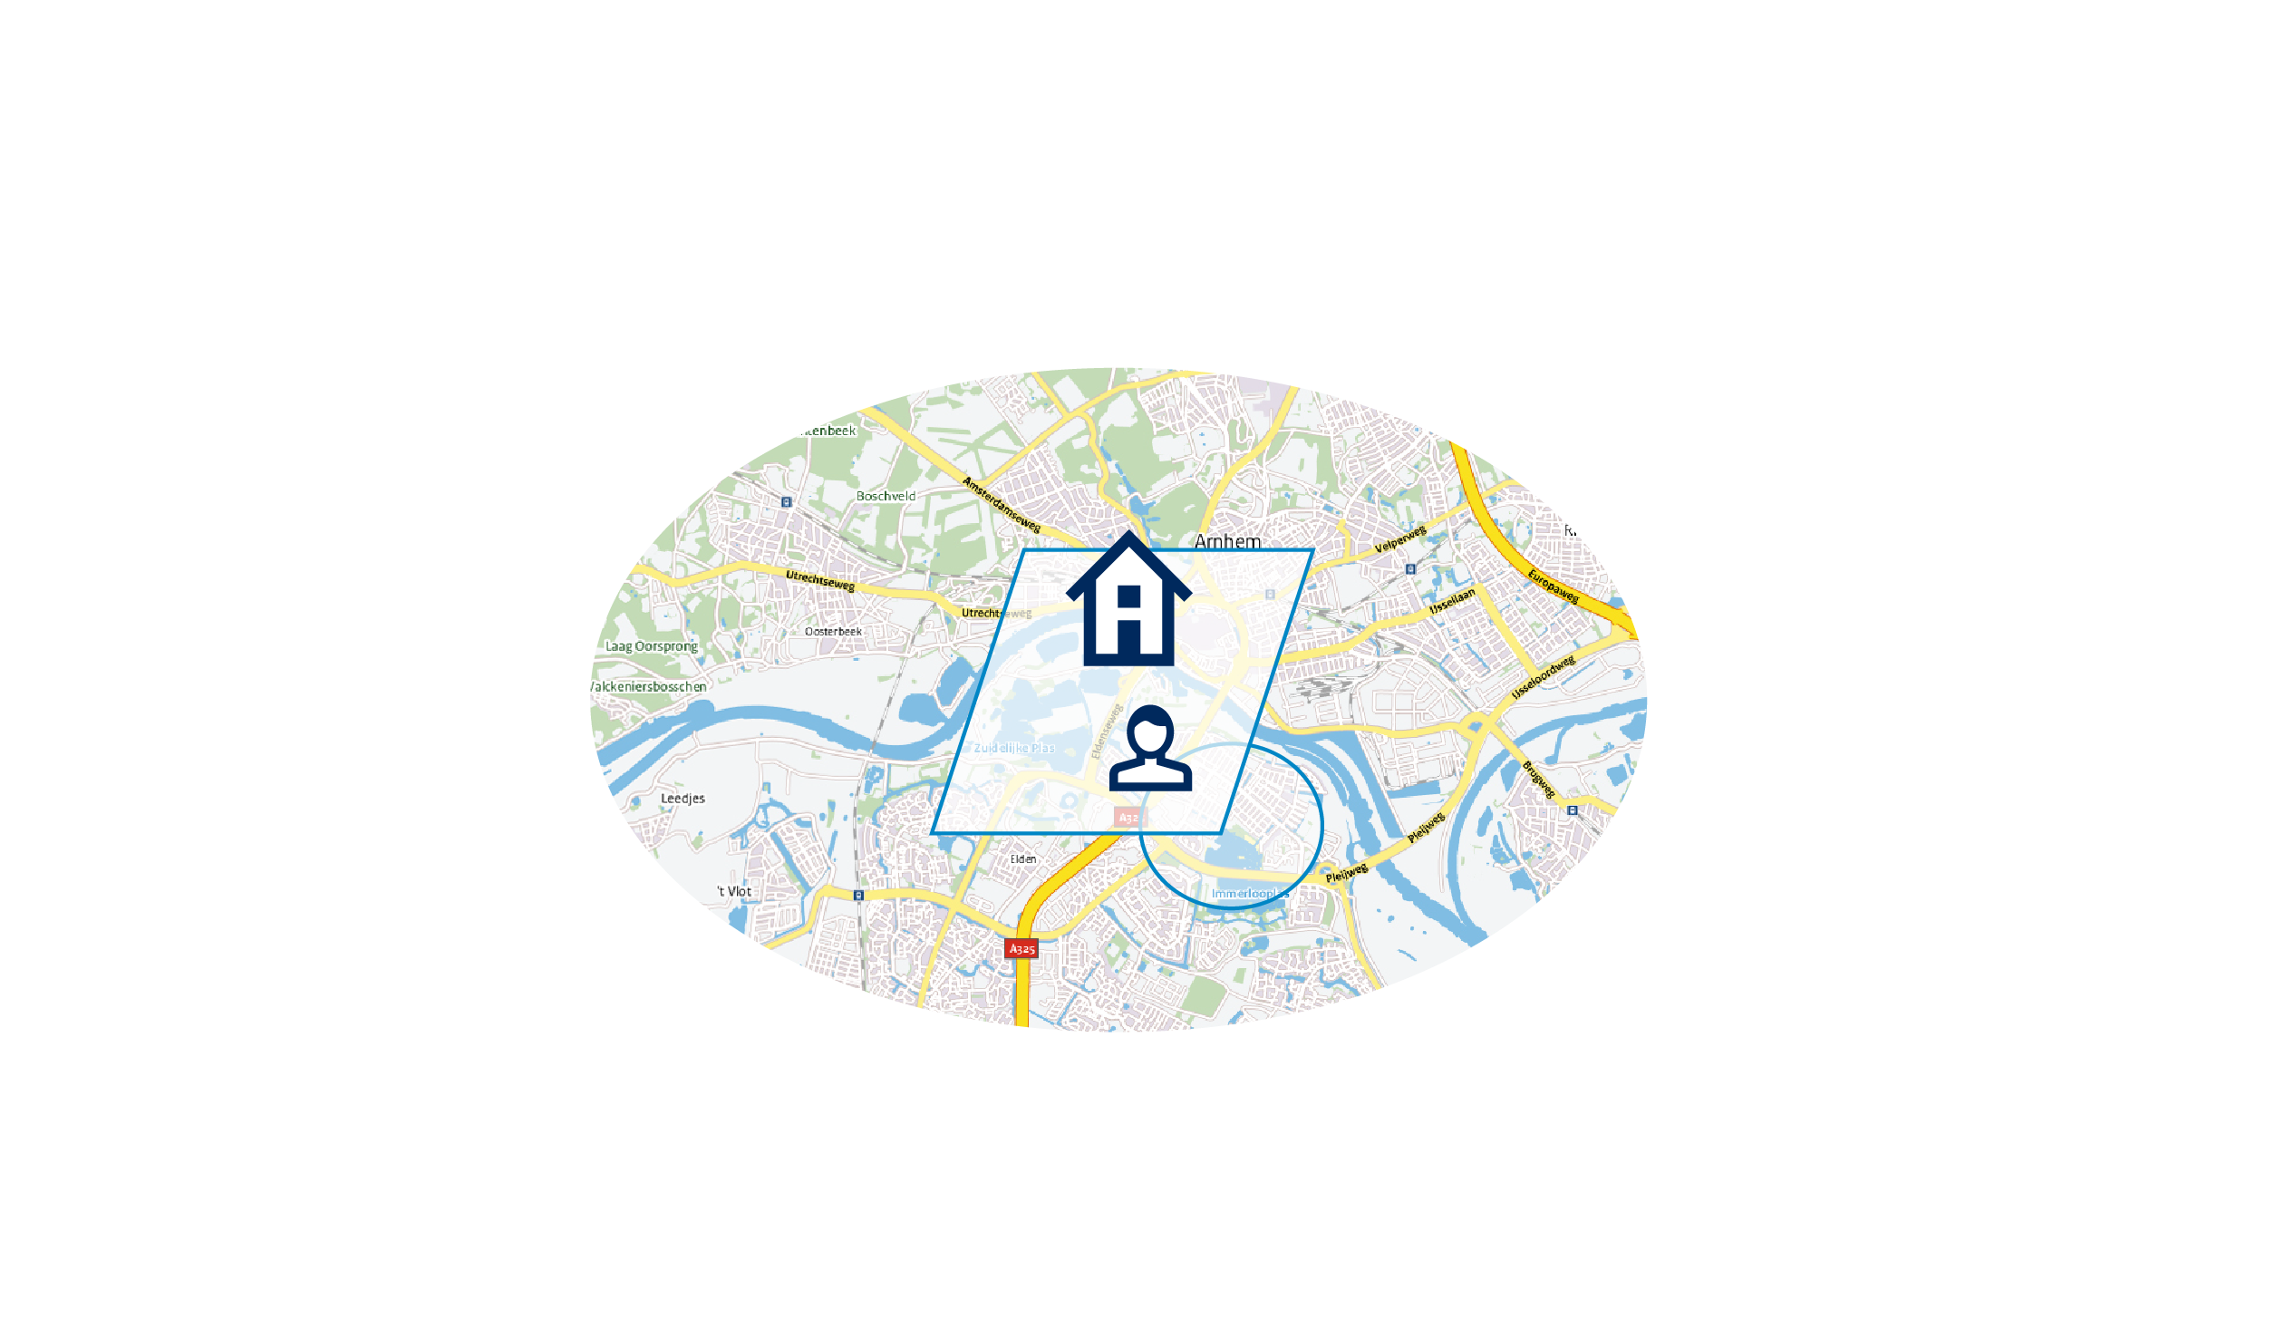
Die wil gewoon alles weten over ‘waar

Slide 9
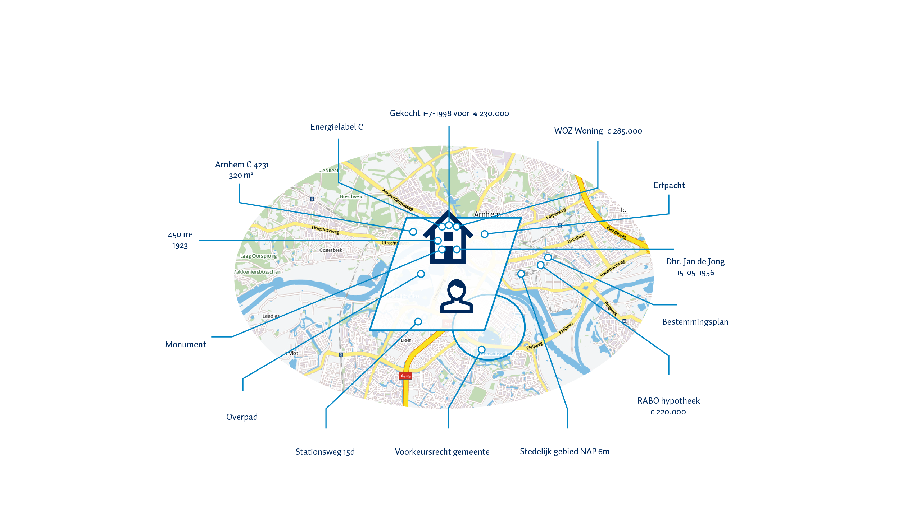

Slide 10
Wat kunnen we nu al met de huidige registraties?

Slide 11

Die wil gewoon alles weten over ‘waar
Semantische laag

